Slide 1

Rangkuman video
Monosakarida
by Na omi a zza hra TH PA NPM 2114051005

Slide 2
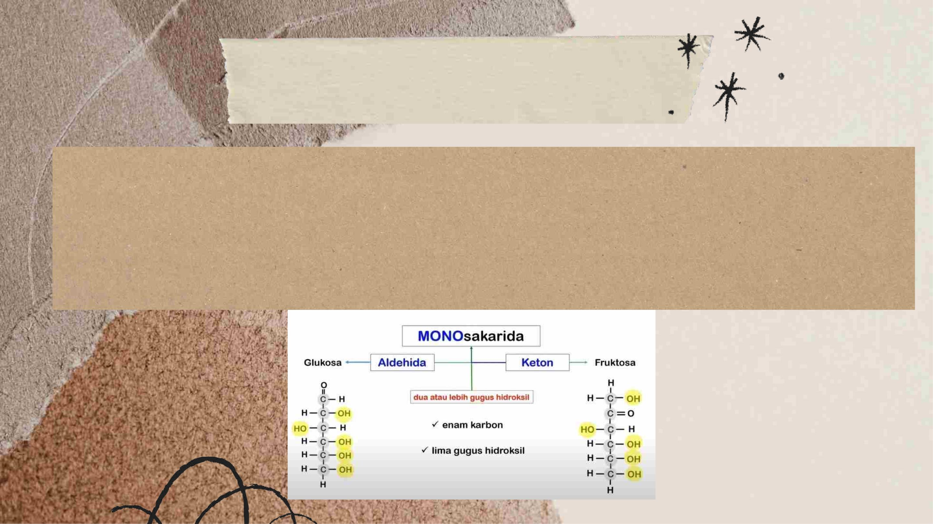
M onosakar ida
monosakarida merupakan jenis karbohidrat yang paling sederhana, mono artinya satu dan
sakarida artinya gula yang berarti satu unit gula. molekul kimianya tersusun atas 1
gugus aldehid atau 1 gugus keton pada rantainya terikat dua atau lebih gugus hidroksil.
pada gugus aldehid contohnya glukosa sedangkan pada gugus keton terdapat fluktosa yang
masing2 memiliki 6 atom karbon dan memiliki 5 gugus karboksil.

Slide 3
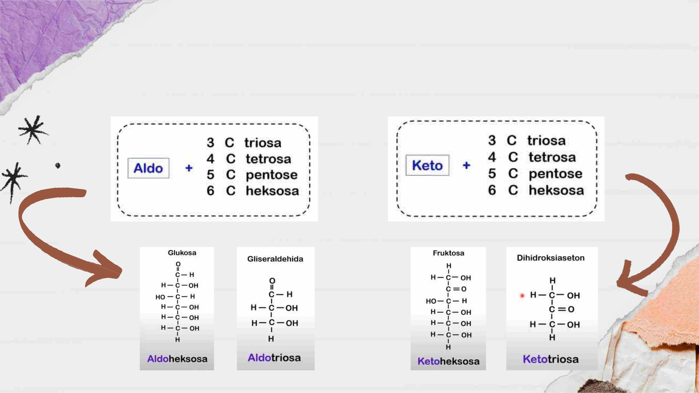
penamaandalam monoskarida yaitu
al dosa me rupakan monos akari da yang
memiliki gugus aldehida setiap
penamaandalam monoskarida yaitu
ke tosa me rupakan monos akari da yang
memiliki gugus keton setiap
molekulnya ditentukan dari atom C.
molekulnya ditentukan dari atom C.

Slide 4
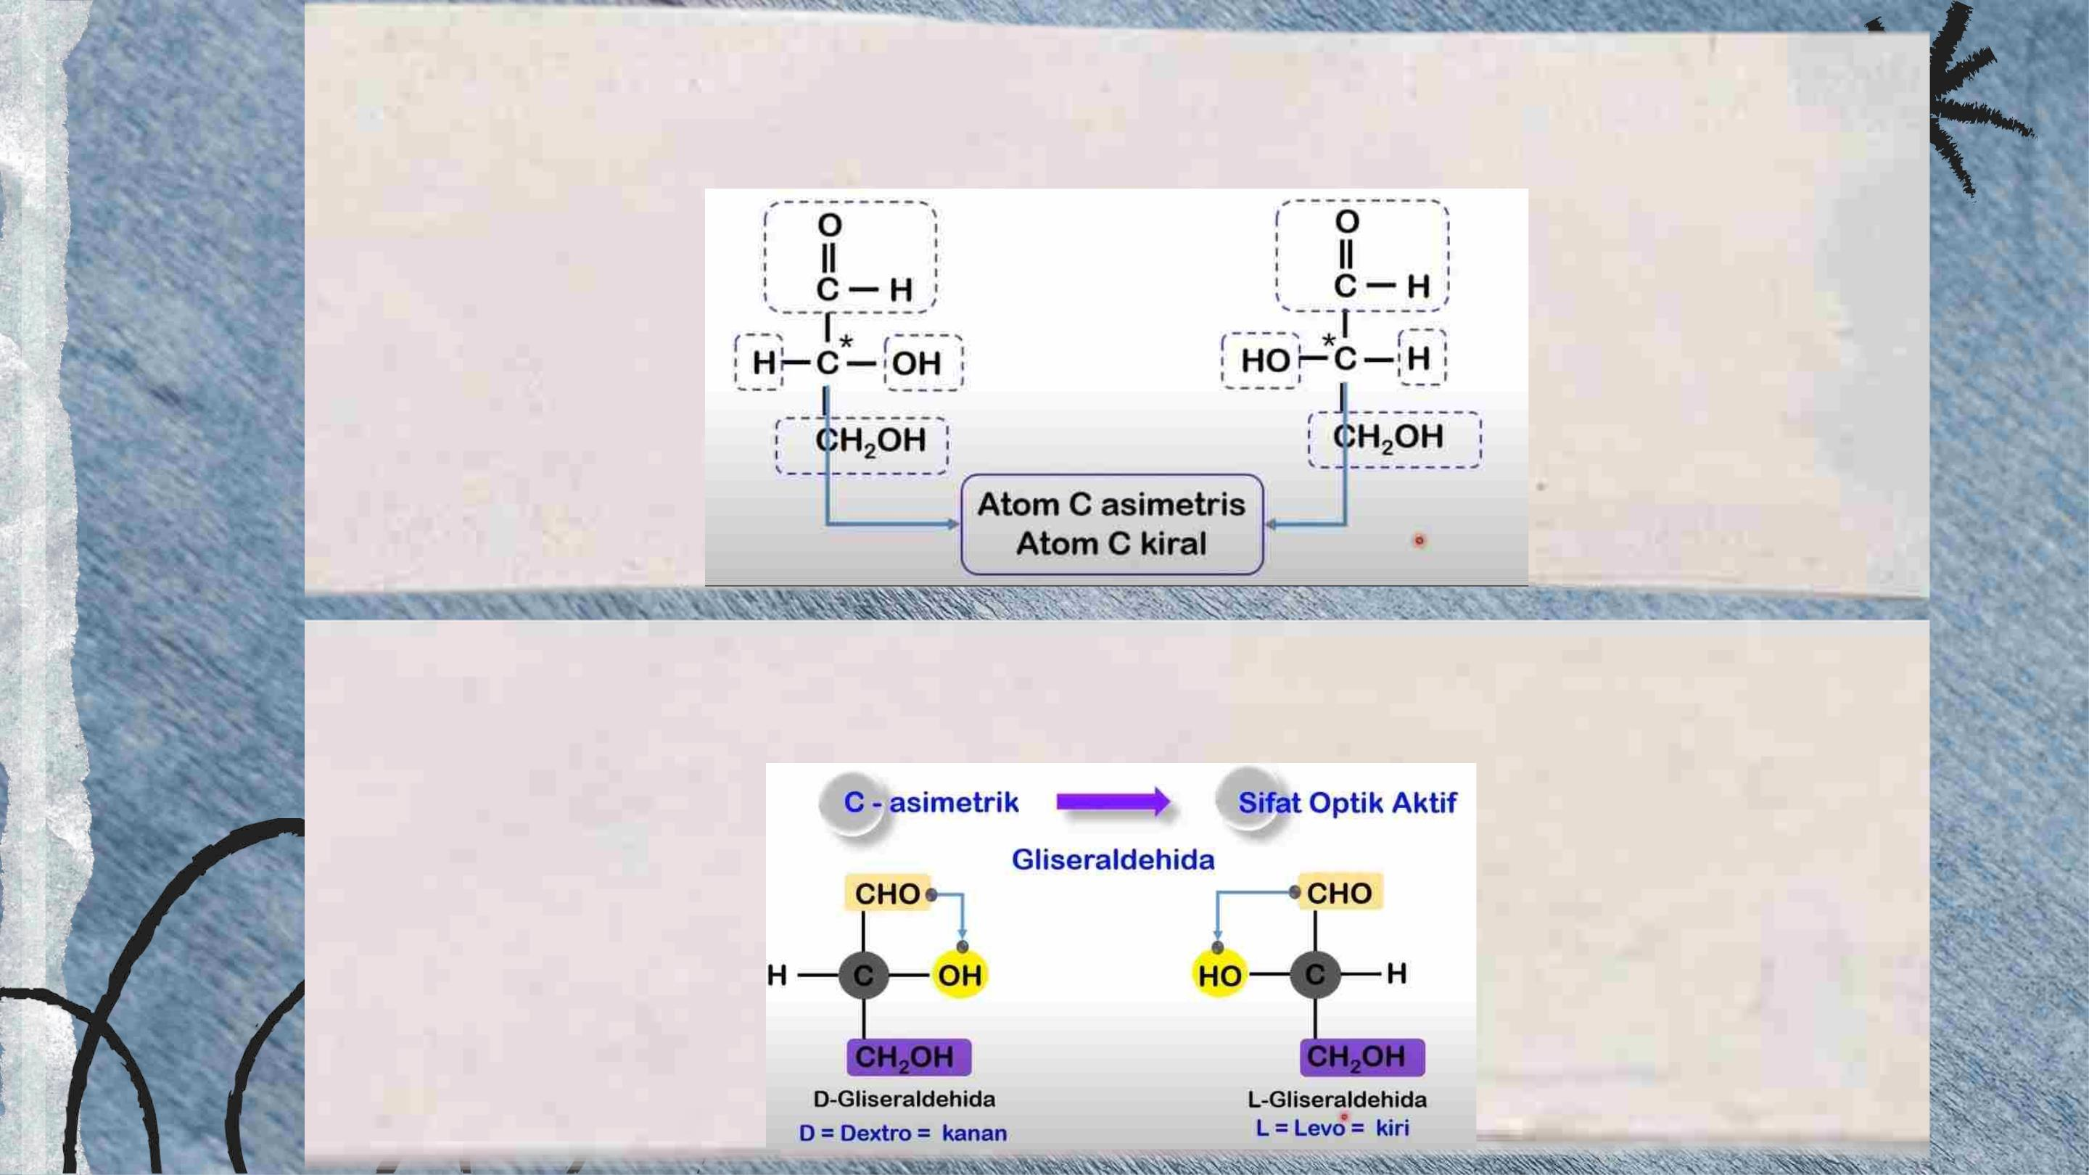
monosakarida memiliki atom karbon yang mengikat 4 gugus yg berbeda dalam setiap tangannya disebut atom karbon
asimetrik. dalam rumus kimia terdapat atom Casismetris dan atom Ckiral memiliki perbedaan gugus OHnya terletak di
sebelah kanan dan kiri yang disebut isomer geometri. lukosa disebut 4 atom Casimetris dan fluktosa disebut 3 atom C
asimetris.
monosakarida memiliki atom C asimetrik sehingga bersifat optik aktif. pada gliseraldehida jika
molekul CHO mengikat hidroksil OH pada sebelah kanan karbonil terjauhnya disebut D gliseraldehida
yang artinya Dextro kanan. jika mengikat pada bagian kiri disebut L-gliseraldehida yaitu Levo kiri.

Slide 5
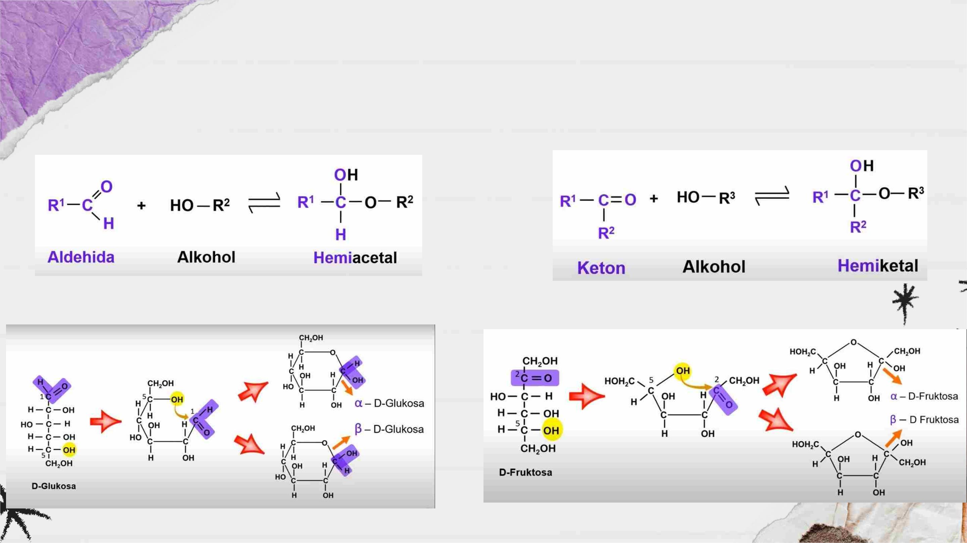
Aldotreosa monosakarida yang memiliki lebih dari 5 atom C, memiliki
st rukt ur siklik atau hawort h di se babkan adanya i nte raksi da ri g ugus karboni l
dan oksigen pada hidroksil yg membentuk ikantan kovalen.
proses pembentukan siklisasi pada glukosa
pembentukan prinsip siklisasi fluktosa
dal am pri nsi p sliklisasi gl ukosa se bagai be ri kut
a da pun ke l anjut annya

Slide 6
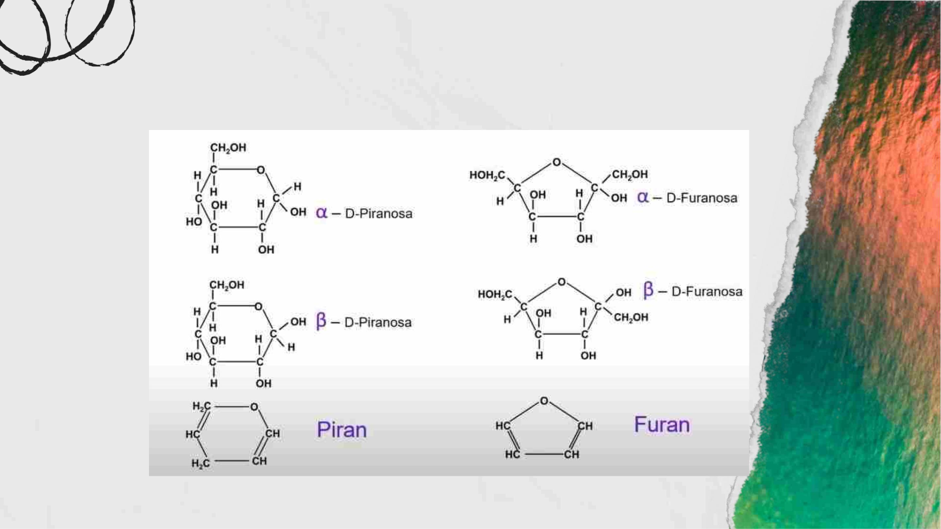
be rdas arkan rant ai siklik te rse but, gula di ke l ompokan ke
dalam kelompok cincin piran.

